Slide 1

7-Dars
HTML rasm, audio va video teglari

Slide 2
Rasm
Rasmlar <img> bilan belgilanadi. Barcha saytlarda ko'rganimizdek rasmlar hamma joyda mavjud, rasmlar bilan sahifalar yanada chiroyli ko'rinadi. Rasmni yo'lini ko'rsatishda bizga 'src' atributi yordam beradi. Misol:
<img src="/static/img/code.jpg">
Bundan tashqari img tegida yana bir nechta foydali atributlar mavjudlar ular alt, width va height atributlaridi. Ularning vazifasi :
alt - rasm topilmaganda unga berilgan qiymat rasmni o'rniga ko'rinadi
width - rasmga uzunlik berish
height - rasmga balandlik berish

Slide 3
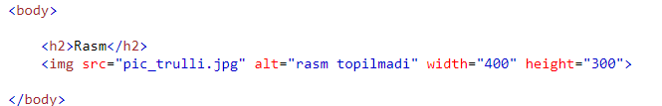
Havola

Slide 4
Audio
Audiolar <audio> tegi bilan belgilanadi. Audiolar ovozli malumotlar hisoblanadi. Misol uchun qo'shiqlar yani mp3 lar, bular audio turiga kiradi
type atributi esa audioning turini aniqlashtirib beradi, audio bo'lishi mumkin mp3, ogg, rasm wav va boshqalar.
<audio controls>
<source src="ovoz.mp3" type="audio/mpeg">
Sizning brauseringiz ushbu buyruqni qo'llab quvvatlamaydi
</audio>

Slide 5
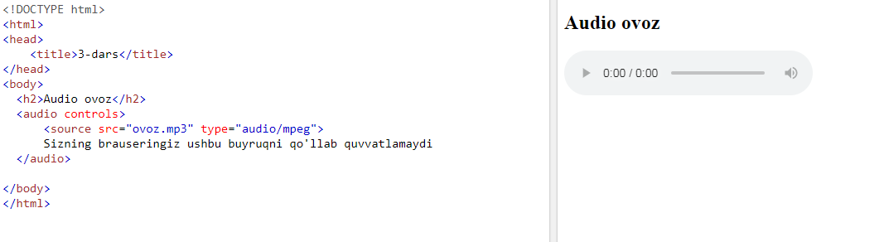
Havola

Slide 6
Video
Videolar <video> tegi orqali bajariladi. Brauserda video ko'rinishi uchun brauser plaginlardan foydalanadi. Boshlang'ich holatda brauser o'zining plaginidan foydalanadi, uni o'zgartishi ham mumkin.
Huddi audi kabi bunda ham type atributi mavjud bo'lib, u videoni formatini aniqlashtirib beradi. Videolar mp4, avi, mov, wmv kabi turlarga bo'linadi
<video width="440" controls>
<source src="video.mp4" type="video/mp4">
Sizning brauseringiz ushbu buyruqni qo'llab quvvatlamaydi
</video>

Slide 7
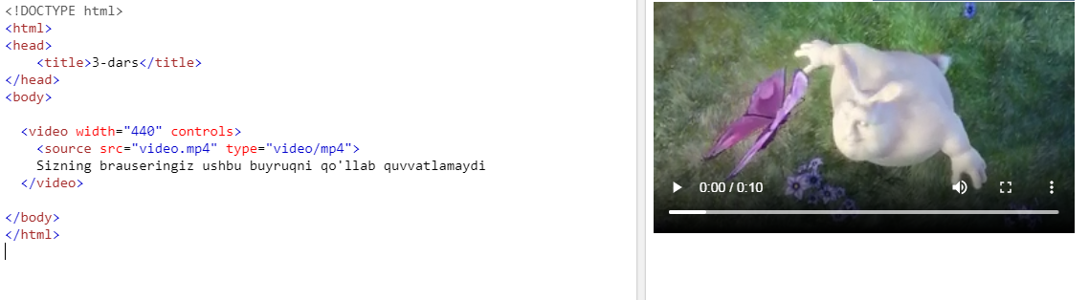
Havola

